Slide 1

Incluir ano e o nome da faculdade

Slide 2
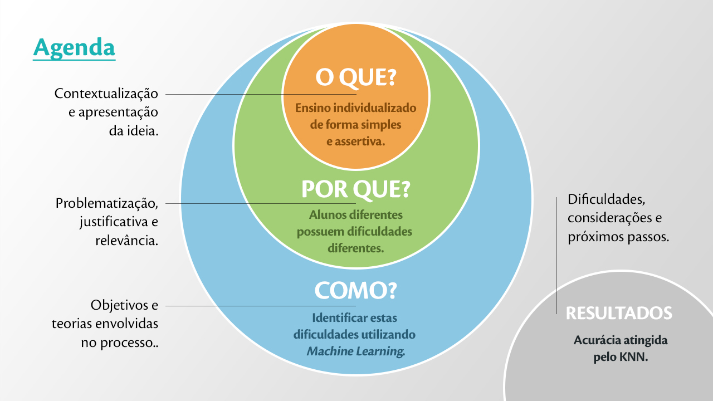

Slide 3
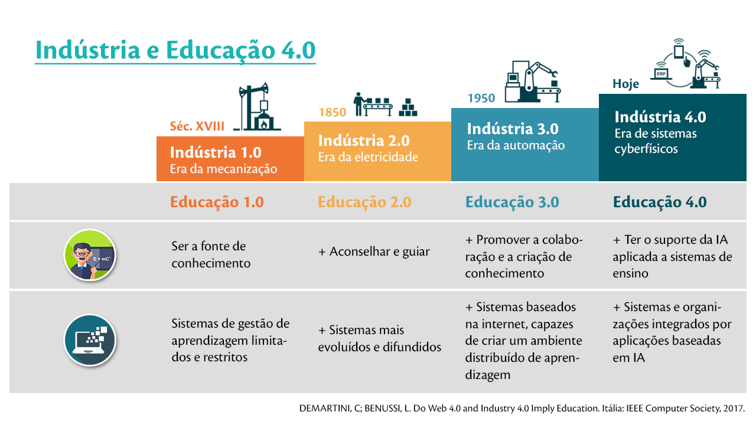
Falar brevemente, passando pelas fases sem descrever.

Slide 4

Escrever por extenso o que é OER

Slide 5

Na apresentação, focar no QUIS de múltipla escolha.
Alterar o texto para perguntas objetivas.
Colocar verbo nos objetivos específicos como no último.

Slide 6
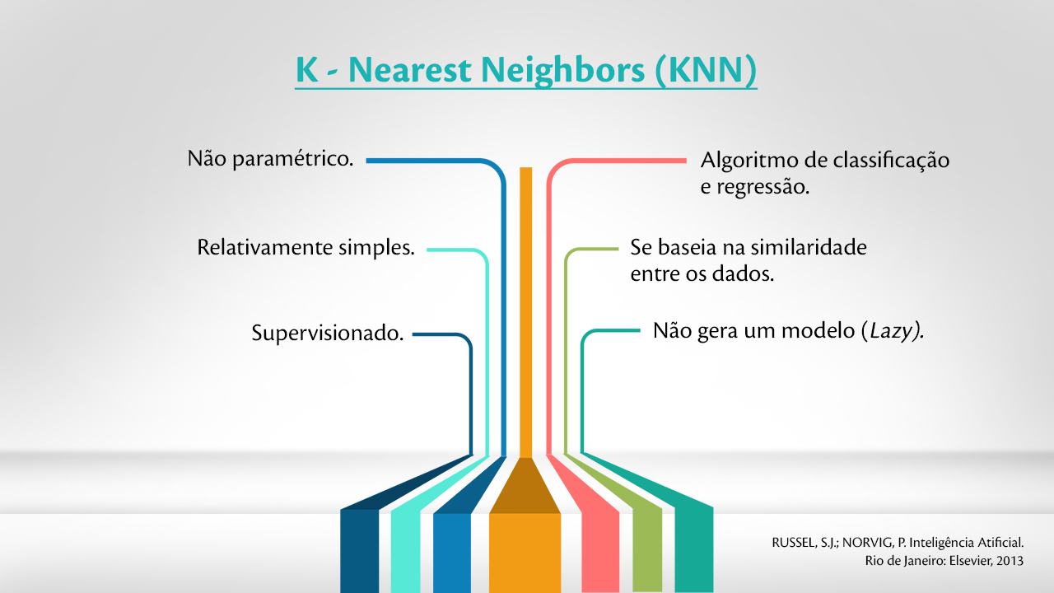
Incluir referência bibliográficas.

Slide 7
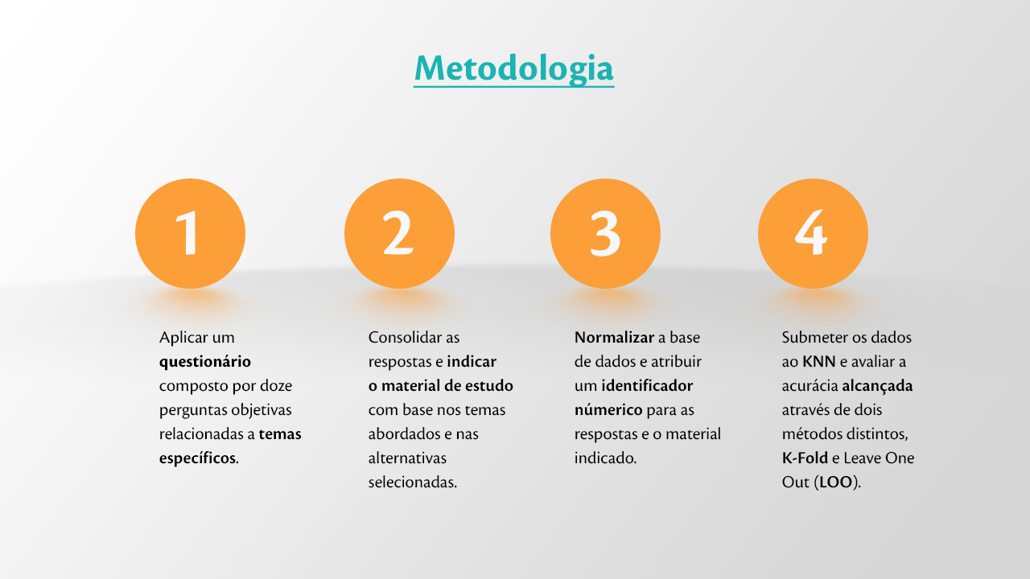
Alterar o texto para deixar claro que estamos tratando de perguntas objetivas
Deixar claro a sequência das coisas. Talvez incluir números.
Incluir um slide detalhando a metodologia (minha sugestão) kkk

Slide 8
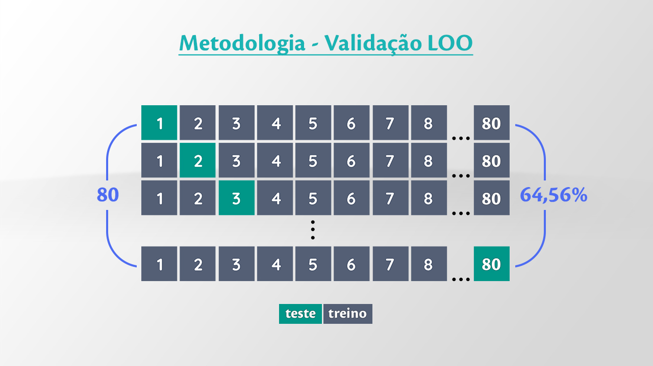
Processo
Deixar claro a sequência dos passos. Talvez com números ou escondendo o mostrando os pedaços do fluxo.

Slide 9
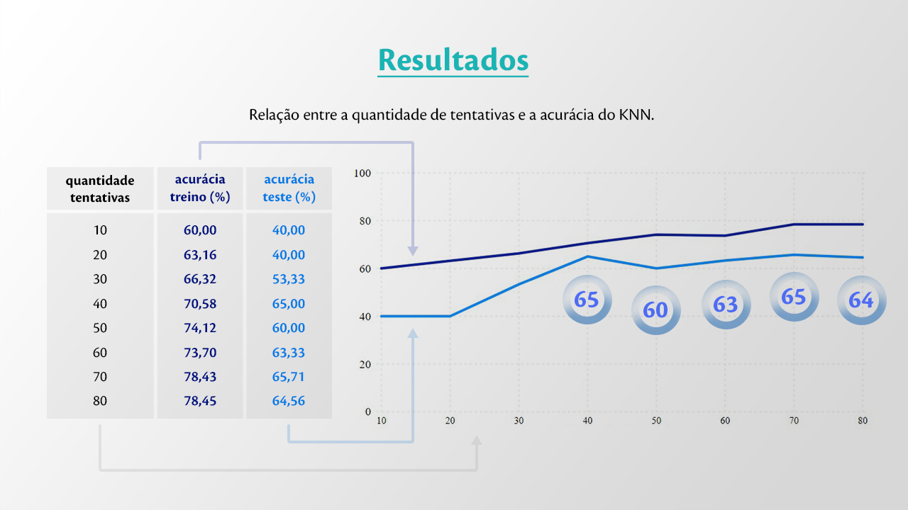

Slide 10


Slide 11
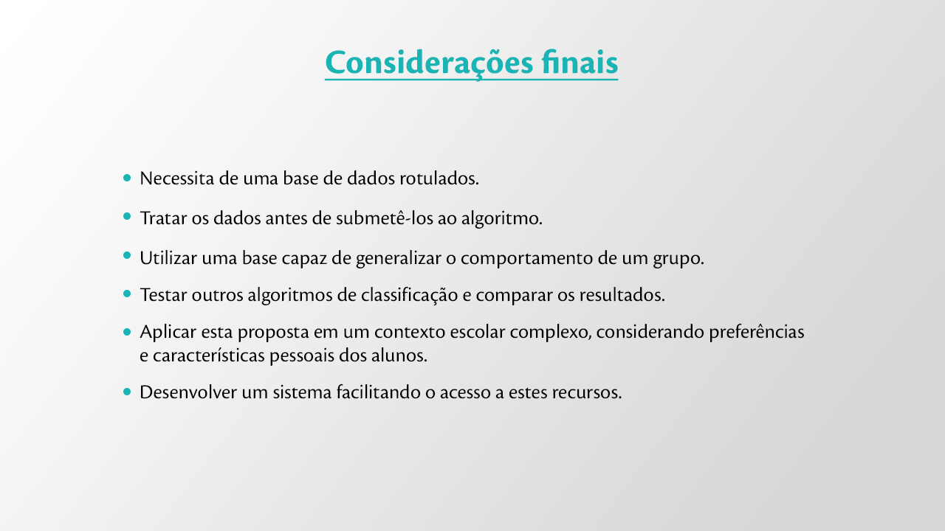

Slide 12


Slide 13

Incluir um slide de agradecimento.

